Slide 1
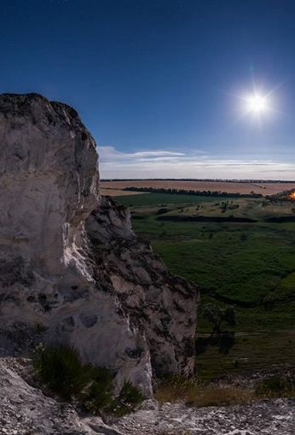
КПНЗ «Донецька обласна Мала академія наук учнівської молоді»
Німі свідки первісної доби:
Білокузьминівські крейдяні скелі
Роботу виконав:
Жижченко Дмитро Валерійович,
здобувач освіти 8- го класу
Краматорського закладу загальної середньої освіти № 12 ім. Степана Чубенка Краматорської міської ради Донецької області
Науковий керівник:
Кулик Вікторія Геннадіївна, учитель історії Краматорського ЗЗСО № 12 ім. С. Чубенка

Slide 2
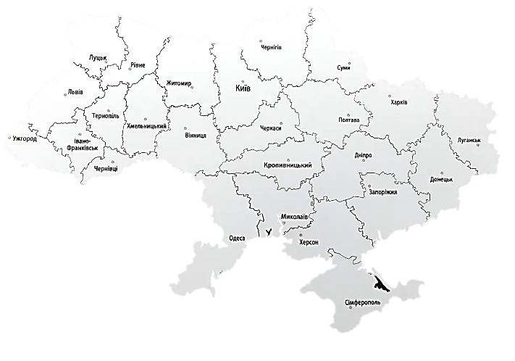
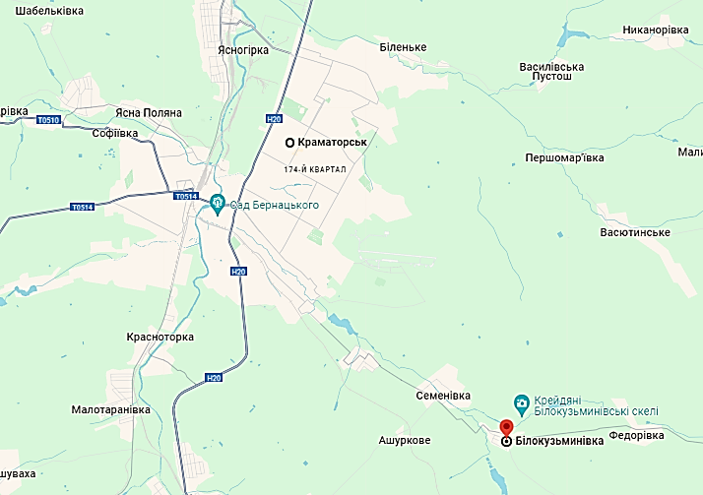
Місце знаходження Білокузьминівських крейдяних скель
Краматорськ
15 км
Білокузьминівка
Білокузьминівка
Ділянка «Білокузьминівська»
Регіонального ландшафтного парку
«Краматорський»

Slide 3
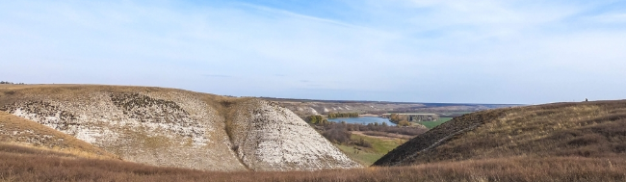
Джерело:
https://find-way.com.ua/oblast/donetska/kramatorsk/kreidiani-skeli-bilokuzmynivky-kramatorsk
Скелеподібне оголення верхньої крейди
На території ділянки «Білокузьминівська» Регіонального ландшафтного парку «Краматорський» знаходиться унікальна геологічна пам’ятка природи «Скелеподібне оголення верхньої крейди».
Взята під охорону: 1972 р.
Площа: 0,35 га.
Останці-скелі сягають у висоту 25 м. Вони складені з крейдових пластів з прожилками кременів, які сформувалися 90 млн. років тому [7, с. 185]

Slide 4
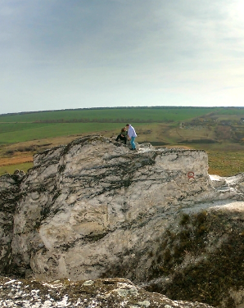
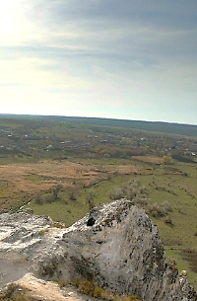
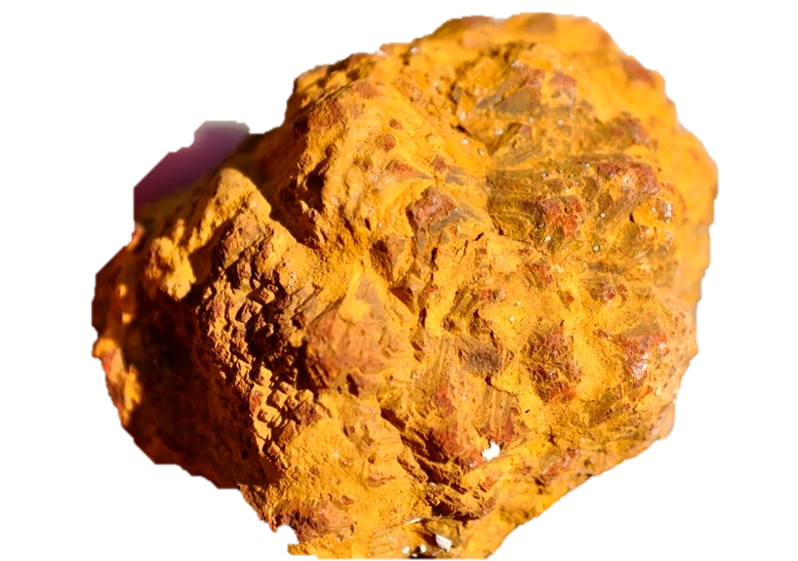
Як утворилися крейдяні скелі?
Геологічна пам’ятка природи «Скелеподібне оголення верхньої крейди» знаходиться в західній частині Бахмутської котловини, яка заповнена відкладами карбону, пермі, мезозою та палеогену [5, с. 19].
На початку останнього періоду мезозойської ери, близько 135 млн. р. тому, більша частина сучасних материків була затоплена. У морських басейнах платформ накопичувалися мергелі та крейда, чому період отримав назву «крейдовий» [5, с. 26].
У водоймах крейдяного періоду, у процесі змін осадових пород під впливом вертикальних і горизонтальних рухів платформ, магматизму та сейсмічності, утворювалися кременисті виклади [6].
[c. 19]
Білокузьминівські крейдяні скелі: https://find-way.com.ua/oblast/donetska/kramatorsk/kreidiani-skeli-bilokuzmynivky-kramatorsk
Кремінь: https://www.donmining.info/2016/09/belokuzminovka-severniy-donbass.html

Slide 5
Кремінь – основа кам’яної індустрії первісних часів
Кремінь (від гр. kremnos – скеля) – переважно хемогенна осадова гірська порода, тобто утворилися шляхом хімічного осадонакопичення з вод або розчинів без участі біологічних процесів.
Кремінь - масивна щільна міцна порода, складена тонкозернистим приховано-кристалічним кремнеземом складного складу (кварц, халцедон, кристобаліт та ін.) [6].
Кремінь має здатність утворювати при відколі гострий ріжучий край. Ця здатність була використана первісною людиною для виготовлення кам’яних знарядь ще за часів раннього палеоліту, зокрема в епоху ашель 500 – 200 тис. рр. тому [2, с. 19].
В Україні пізньоашельські крем’яні комплекси знайдені при розкопках стоянки Королеве в Закарпатті. Окремі знахідки на південному сході - біля м. Амвросіївка нв р. Кринка, м. Ізюм на р. Сіверський Донець [2, с. 19].
Матеріали розкопок стоянки Королеве: https://spadok.org.ua/arkheologichni-stoyanky/karpatskyy-tsyvilizatsiynyy-ostriv-korolevska-stoyanka

Slide 6
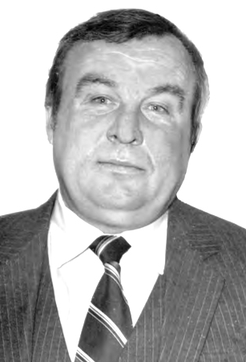
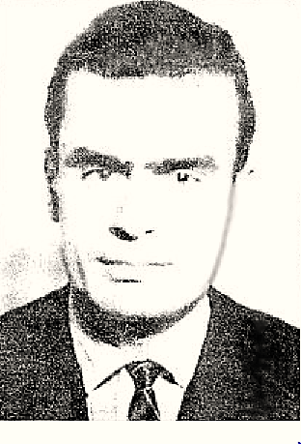
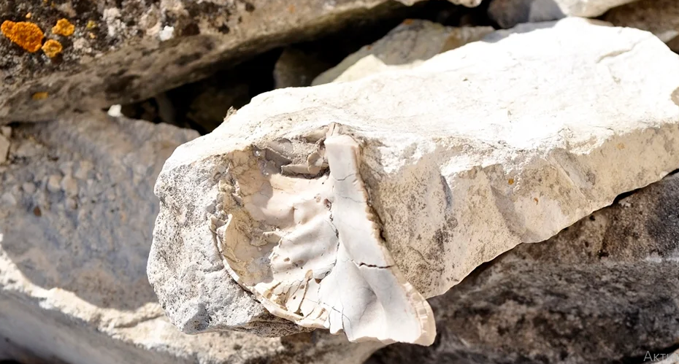
донеччани у витоків палео- літичної школи україни
Стоянки Королеве та Білокузьминівка знаходяться у протилежних частинах України: на заході і сході. Але їх пов’язує ім’я В.М. Гладиліна, засновника сучасної палеолітичної школи в Україні. Під керівництвом вченого у 1974 р. Закарпатська палеолітична експедиція відкрила стоянку Королеве. Пишаємося тим, що В.М. Гладилін є земляком-донеччанином. Науковець народився в м. Слов’янськ (відстань до Білокузьминівки – біля 30 км). Його першим відкриттям стали середньопалеолітичні стоянки Антонівка-І та ІІ біля м. Мар’їнка Донецької обл. [8, с.14]. У 1971 р. В.М. Гладилін досліджував колекцію Білокузьминівської стоянки.
Справу В. М. Гладиліна з вивчення середнього палеоліту Донеччини продовжив В. Я. Устенко. У 1965 р. він разом із практикантами Донецького університету проводив розвідки в р-ні Білокузьминівки [11, с. 11].
Гладилін Владислав Миколайович http://www.archaeology.univ.kiev.ua/
Валентин Якович Устенко
(1939-1967) [11, c.11]
Білокузьминівські крейдяні скелі: https://www.donmining.info/2016/09/belokuzminovka-severniy-donbass.html

Slide 7
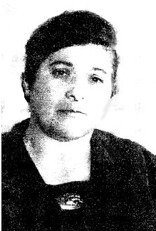
Археологічні розкопки білокузьминівської стоянки
У 1967 р. трагічно загинув В. Я. Устенко, асистент кафедри всесвітньої історії Донецького державного університету, який знайшов біля Білокузьминівських крейдяних скель ущелину з кременями, вкритими патиною. Але за допомогою його польового щоденнику Д. С. Цвейбель зуміла локалізувати місце знаходження стоянки [11, с. 11].
Доротея Самійлівна Цвейбель народилася 15 лютого 1917 р. в м. Одеса. Вона закінчила історичний факультет Одеського університету в 1940 р. Із 1963 по 1971 рр. брала участь в археологічних експедиціях на Донеччині [8, с. 30], зокрема керувала розкопками Білокузьминівської стоянки
1968 р. – шурфування та розкопки, що виявили розмір археологічної пам’ятки, характер залягання культурних шарів.
1959-1970 рр. – основні польові роботи на розкопі площею 104 кв. м і глибиною до 2 м
За результатами розкопок зроблено висновок: кремені з пошкодженими краями є знаряддями праці епохи мустьє [13] – заключного етапу середнього палеоліту (130/100-50/30 тис. років тому) [2, с. 20].
Доротея Самійлівна Цвейбель (1917-1990) [11, c.11]

Slide 8
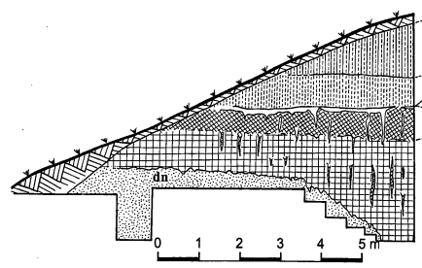
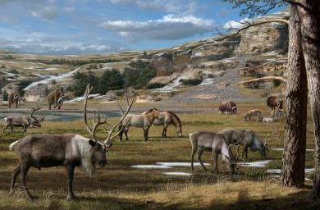
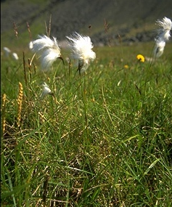
СТРАТИГРАФІЯ стоянки та Умови проживання давньої людини
Стоянка Білокузьминівка знаходиться на мисі, який утворюють правий берег притоки р. Казенний Торець – р. Біленька - та безіменна балка. Стратиграфію товщі мису вивчала у 1986 р. палеогеограф Н. П. Герасименко [11, c. 170-171]. На основі її дослідження та з урахуванням схеми четвертинних відкладів України за В. М. Сте-панчуком [12, c. 30] складено таблицю 1. За нею крем’яні знаряддя праці Білокузьминівського комплексу залягають у відкладах, що сформувалися за часи верхнього (пізнього) плейстоцену. У цей час відбувалися істотні кліматичні зміни: спочатку у витачівський період, клімат Донецького регіону був відносно теплим і вологим. Серед степів на водорозділах рік росли переліски з дубів і в’язів. Потім, у бузький період, клімат став більш сухим і холодним [11, c. 25]. Тоді на південному сході України росли ксерофітні степи [1, c. 19]
Профіль розкопу 1986 р. (Н. П. Герасименко, О. В. Колесник)
[11, c. 170]
Ландшафт доби плейстоцену: https://www.eurekalert.org/multimedia/565387
Ксерофіти Арктики:
https://beyondpenguins.ehe.osu.edu/issue/polar-plants/plants-of-the-arctic-and-antarctic

Slide 9
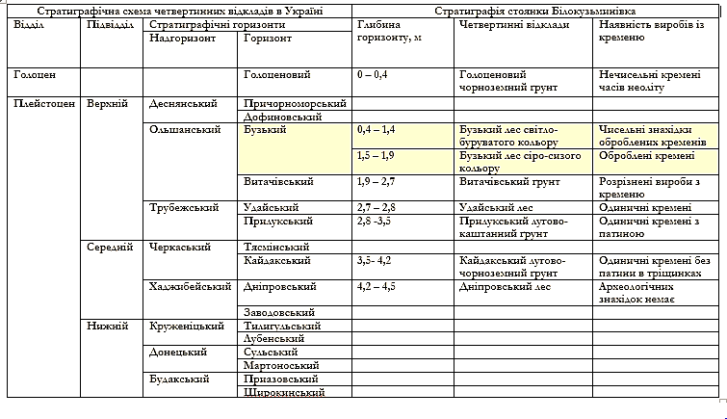
Табл. 1
Стратиграфія стоянки Білокузьминівка

Slide 10
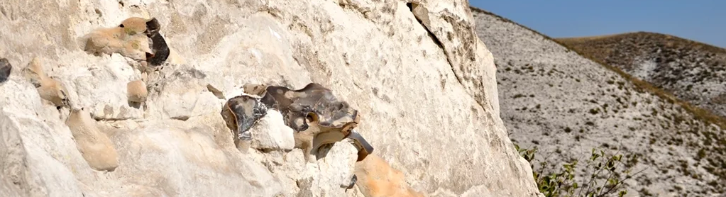
Білокузьминівські крейдяні скелі, вихід кременю:
https://www.donmining.info/2016/09/belokuzminovka-severniy-donbass.html
АРХЕОЛОГІЧНЕ ДАТУВАННЯ СТОЯНКИ БІЛОКУЗЬМИНІВКА
У сучасній археології поширено такі основні методи датування пам’яток [9]:
Дендрохронологічний метод, за кільцями зрізів стовбурів дерев. При розкопках Білокузьминівської стоянки стовбурів дерев не знайдено.
Радіоізотопний метод, зокрема радіовуглецевий (за розкладом радіоактивного ізотопу С-14). Білокузьминівський комплекс представлений крем’яними виробами, а для застосування методу потрібні органічні речовини.
Стратиграфічний метод, за послідовністю залягання культурних шарів. При розкопках Білокузьминівської стоянки більшість кременів знайдено в ольшанському надгоризонті верхнього плейстоцену. Хронологічні межі: витачівський горизонт - 55 – 27 тис. р. тому, бузький горизонт – 27 – 18 р. тому [1, c. 18 - 19].

Slide 11
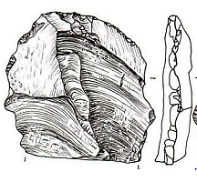
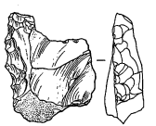
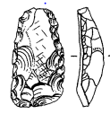
І все-таки середній палеоліт…
За стратиграфічним методом кремені бузького горизонту були виготовлені в більш пізній період, ніж доба середнього палеоліту. Однак за типологічним методом археологи відносять стоянку Білокузьминівка до заключного етапу середнього палеоліту – мустьє (150/100 -50/30 тис. р. тому) [2, c. 20].
Типологічний метод хронологізації полягає в тому, що речі одного типу (кам’яні вироби) розміщуються в типологічні еволюційні ряди. Зіставлення їхніх схожих і відмінних рис дає можливість виявити групи археологічних пам’яток, характерних для певної епохи [9, с. 85].
У 1950-х рр. французький археолог Ф. Борд розробив тип-лист крем’яних виробів раннього та середнього палеоліту. За ним одним із 4-х варіантів індустрій мустьє Західної Європи є зубчасте мустьє (переважання зубчастих знарядь, чиї краї загострені за допомогою ретуші) [4, с. 18].
Зубчасті знаряддя. Андріївка – 4 [4, с. 27]
Зубчасті знаряддя. Білокузьминівка, витачівський горизонт [11, с. 212]
Зубчасті знаряддя. Білокузьминівка,
бузький горизонт [11, с. 201]

Slide 12
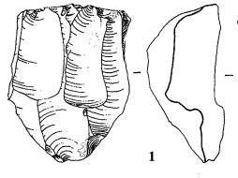
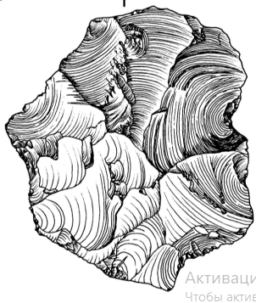
Особливості кам’яної індустрії стоянки білокузьминівка
Крем’яні вироби стоянки Білокузьминівка були віднесені до зубчастої індустрії мустьє Д. С. Цвейбель [13], В. М. Гладиліним [10, с. 102].
Однак археолог М. Д. Прасолов виступив проти віднесення крем’яних виробів бузького горизонту до зубчастого мустьє. На його думку, відколи на кременях мали природне походження, виникли в результаті механічних пошкоджень. На думку О. В. Колесника, вертикальне перевідкладення,, тобто пересування крем’яних виробів між шарами стоянки, могло привести до деформації їхніх тонких країв (псевдозубчасті вироби) [11, с. 188].
Л. Л. Залізняк, Т. О. Шевченко, Ю В. Кухарчук вважають, що зубчасті знаряддя Білокузьминівки мають антропогенне походження, пов’язані з певною традицією колективу, що мешкав на стоянці. Але кам’яна індустрія Білокузьминівки виходить за межі класичного зубчастого мустьє.
2
Для зубчастого мустьє характерними є дископодібні нуклеуси. У матеріалах Біло-кузьминівки переважають прото-призматичні ядрища [4, с. 21].
При розкопках Білокузьминівки крім знарядь з зубчастим краєм знайдені скребла, сколи з підтескою протилежних кінців, [4, с. 21].
Ядрища (нуклеуси):
1 – протопризматичні, Білокузьминівка [11, c.182],
2 – дископодібні, Андріївка – 4 [4, c.39]

Slide 13
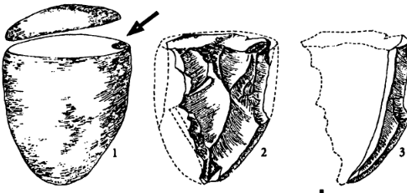
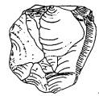
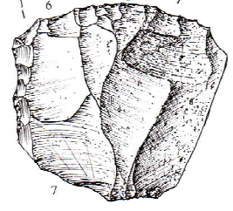
І це ще не всі особливості…
Археологи розрізняють два етапи виготовлення знаряддя з каменю:
Первинне розщеплення – процес виготовлення і розщеплення ядрища (нуклеуса), отримання відколу-заготовки.
Вторинне розщеплення - виготовлення знаряддя зі відколу шляхом нанесення ударів або віджиму по робочому краю (ретуш).
Крім зубчастих країв крем’яних виробів Білокузьминівки (вторинне розщеплення) науковці звернули увагу на техніку первинної обробки - зустрічне сколювання з нуклеусів. За О. В. Колесником основою Білокузьминівського комплексу є нуклеуси неправильно-прямокутної форми з двома ударними площадками, що знімалися поперечними ударами. Задля поглиблення точки удару дарні площадки підправлялися ретушшю. Потім поздовжніми ударами з обох боків отримували заготовки-відколи [11, с. 178].
Виробництво знарядь з каменю
[2,с. 22]
Нуклеус з бузького леса. Білокузьминівка [11, с. 182]
Нуклеус біполярний підпаралельного зняття. Коробчине-курган
[3, с. 212]

Slide 14
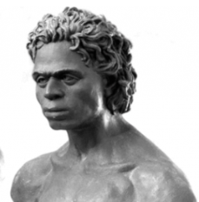
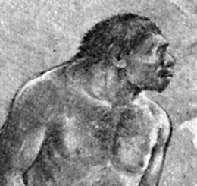
Стоянка білокузьминівка у світлі гіпотези про взаємоконтакти палео та неоантропів
На підставі особливостей техніки первинного розщеплення нуклеусів російський археолог П. Є. Нехорошев виділив Білокузьминівську групу пам’яток, до якої включив також стоянки Курдюмівка, Званівка (Донецька обл.), Шлях (межиріччя Середнього Дону і Нижньої Волги, рф). Він вважав цю групу пам’ятками перехідного типу від середнього до верхнього палеоліту [3, c. 71].
Із 2010 р. експедиція Національного університету «Києво-Могилянська академія» на чолі з Л. Л. Залізняком (із 2010 р.) почала досліджувати стоянку Коробчине-курган у Кіровоградській обл. Українські археологи запропонували своє бачення причин формування специфічної кам’яної індустрії Коробчиного та Білокузьминівки. Вони вважають її синтезом мустьєрських технологій з верхньопалеолітичними, що свідчить про «взаємоконтакти пізніх неандертальців прильодовикової Європи з прибулими на континент із півдня Homo sapiens» [3, c. 73].
Білокузьминівські кредяні скелі
https://find-way.com.ua/oblast/donetska/kramatorsk/kreidiani-skeli-bilokuzmynivky-kramatorsk
Неандертальці (реконструкція
І. А. Синельникова):
https://stud.com.ua/135876/geografiya/evolyutsiya_rodu_homo
Кроманьонець (реконструкція
М. М. Герасимова(:
https://stud.com.ua/135876/geografiya/evolyutsiya_rodu_homo

Slide 15
СПИСОК ВИКОРИСТАНИХ джерел
1.Герасименко Н.П. Розвиток зональних ландшафтів четвертинного періоду на території України: автореф. дис. … д-ра географ. наук / НАН України. Інститут географії. Київ,. 2004. 40 с.
2.Винокур І. С., Телегін Д. Я. Археологія України : підруч. для студ. іст. спец. ВНЗ. Тернопіль: Навчальна книга - Богдан, 2008. 479 с.
3.Залізняк Л. Л., Нездолій О. І. Стоянка Коробчине-курган та її аналоги. Кам’яна доба України. 2013. Вип 15. С. 48-74.
4.Залізняк Л. Л., Шевченко Т. О., Кухарчук Ю. В. Стоянка Андріївка 4 і проблема зубчастого мустьє України. Кам’яна доба України. 2015. Вип 16. С. 11-43.
5.Кисельова О. О. Фізична географія Українського Донбасу: Навчальний посібник для студентів географічних спеціальностей вищих навчальних закладів. Старобільськ, 2018. 88 с.
6.Кремінь. Геологічний словник: відкритий навчально-науковий веб-ресурс. URL: https://geodictionary.com.ua/node/2948 (дата звернення: 11.04.2024).
7.Курячий К., Погребняк О., Сидоренко О. Охоронювані види рослин ділянок РЛП «Краматорський». Донеччина: природа, люди, культури. Краматорськ: Вид‑во ДОКМ, 2019. С. 185 – 191.
8.Мезенцева Г. Г. Дослідники археології України: Енциклопедичний словник. Чернігів: Сіверянська думка, 1997. 205 с.
9.Остапенко В. В. Датування в археології. Наука і молодь. Прикладна серія. 2012. № 11-12. С. 85 – 88.
10.Гладилин В. Н. Проблемы раннего палеолита Восточной Европы. Киев: Наукова думка, 1976. 240 с.
11.Колесник А. В. Средний палеолит Донбасса. Донецк: Лебедь, 2003. 294 с.
12.Степанчук В. Н. Нижний и средний палеолит Украины = Lower and middle Palaeolithic of Ukraine : [монография] / НАН Украины, Ин-т археологии. Черновцы: Зелена Буковина, 2006. 463 c.
13. Цвейбель Д. Стоянка с «зубчатым» мустье у с. Белокузьминовка на Донеччине. Археологические исследования на Украине в 1968 г. Київ, 1971. С. 113.

